Slide 1
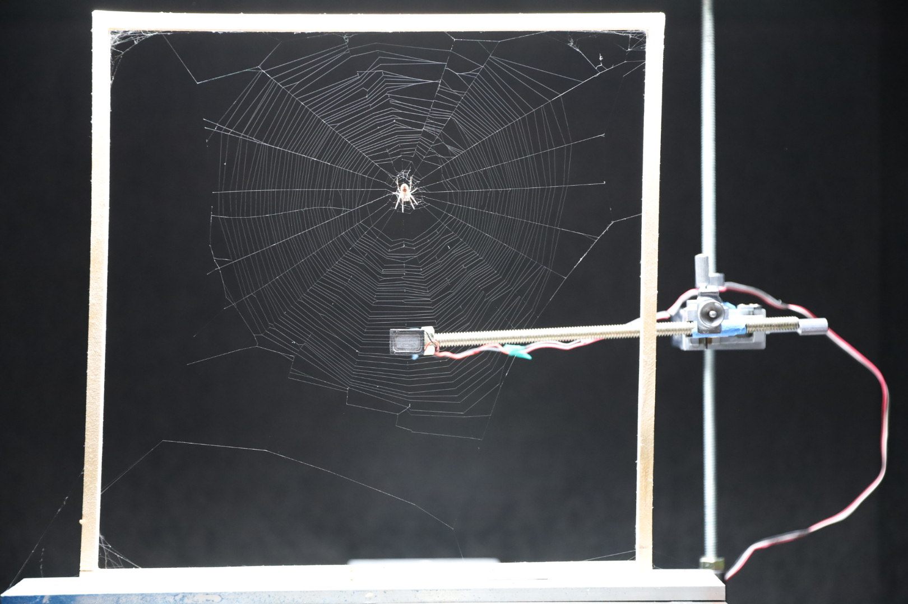
Experimental setup: minispeaker induced web vibration

Slide 2
0001
0701
0201
0101
0601
0501
0401
0301
0102
0702
0202
0703
0602
0502
0402
0103
F03
0302
0203
A03
0704
0603
0104
0705
F04
E03
0503
D03
0403
B03
A04
F05
0604
C03
0303
0204
A05
0706
E04
0404
B04
0205
0107
F06
0605
0504
D04
C04
0304
0206
A06
0707
E05
B05
A07
0108
0708
F07
0606
0505
D05
0405
C05
0305
B06
0207
A08
0709
F08
0607
E06
0208
E07
0506
D06
0406
C06
0306
B07
0710
F09
0608
B08
0209
0711
D07
0407
C07
0307
0712
F10
0609
E08
0507
0210
F11
D08
0408
C08
0308
B09
0211
F12
0610
E09
0508
B10
0611
E10
D09
0409
C09
0309
0212
0612
E11
0509
0310
B11
0213
0613
D10
0410
C10
B12
E12
0510
0411
C11
0311
0214
E13
0511
D11
B13
0614
0512
D12
0412
C12
0312
E14
0513
D13
C13
0313
B14
0413
0514
D14
0414
C14
0314

